Slide 1

T
CUAI CS231n 스터디
2024.09.26
발표자: 김동건

Slide 2
스터디원 소개 및 만남 인증
이곳에 만나서 찍은 사진을 넣어주세요.
(비대면일 경우엔 화면 캡쳐 이용)
얼굴이 나오게 찍어주셔야 합니다:D
스터디원 1 : 김동건
스터디원 2 : 송채린
스터디원 3 : 최형용

Slide 3
목차
1. 컴퓨터 비전(CV)이란?
2. 컴퓨터 비전의 역사
3. Image Classificaiton
4. Loss Function and Optimization
5. Backpropagation
6. Neural Network

Slide 4
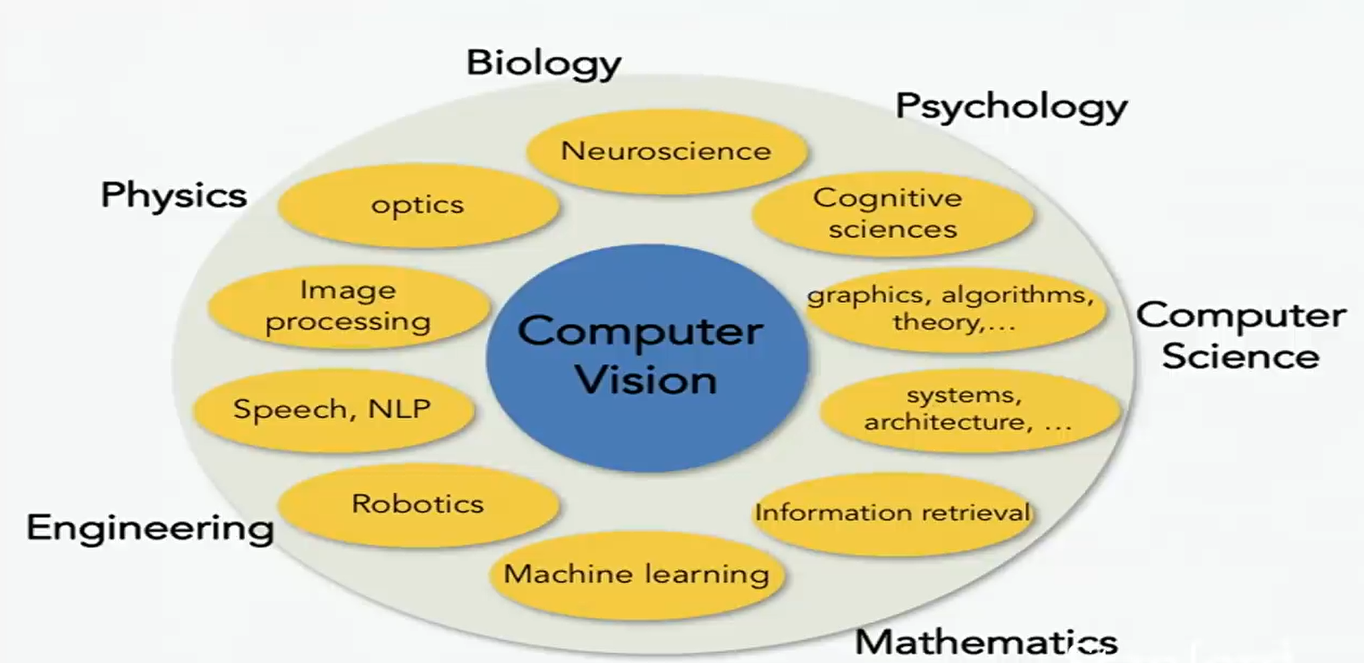
컴퓨터 비전(CV)이란?
- 컴퓨터 비전(CV)
컴퓨터가 이미지나 비디오에서 유의미한 정보를 추출하고 분석할 수 있도록 하는 기술.
광학, 이미지 처리, 자연어 처리, 로보틱스, 머신러닝 등의 여러 분야에서 활용된다.

Slide 5
컴퓨터 비전의 역사
1960년대: 단순한 이미지 처리 기법 및 패턴 인식 알고리즘 연구
1966년 MIT의 Summer Vision Project
1970년대 후반: MIT의 David Marr가 컴퓨터 비전의 발전 방향에 대해 설명
1990년대: 컴퓨터 비전 연구에 머신러닝 기법 도입
2010년대: 컴퓨터 비전에 딥러닝 기법 도입
2012: ImageNet 대회에 CNN 기반의 AlexNet 우승
Resnet, VGG, Inception 등의 CNN 기반 모델 등장
생성적 적대 신경망(GAN) 등장으로 이미지 생성 분야의 큰 발전
2020년대: 딥러닝의 발전
Transformer의 등장과 이를 적용한 Vision Transformer 등장
자율주행 및 로봇 비전 연구

Slide 6
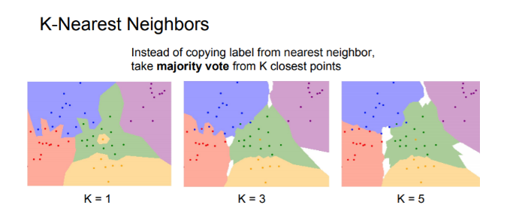
Image Classification
CV의 핵심 과제이자 이 강의에서 주로 다룰 문제
기초적인 방식: L1,L2 Distance 를 사용한 K-NN classifier
BUT) 고차원적 이미지에 적용하기엔 데이터 양과 의미적 측면에서 적절하지 않음
-> Linear classifier를 사용

Slide 7
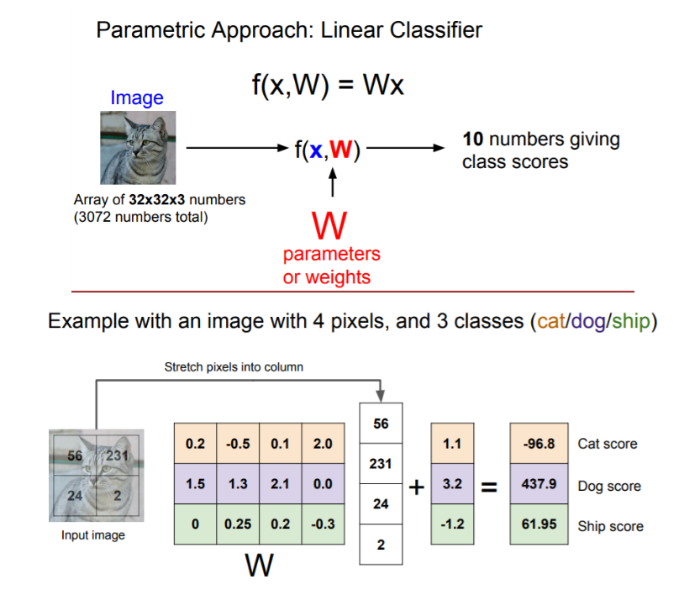
Image Classification
Linear classifier
data x와 parameter W를 가지고 class 별 스코어를 구함
가장 높은 스코어를 가진 class가 정답

Slide 8
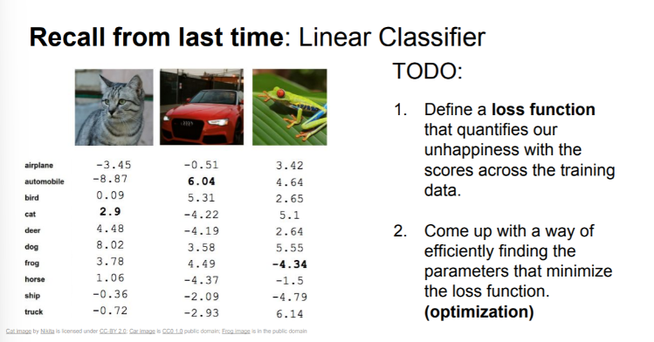
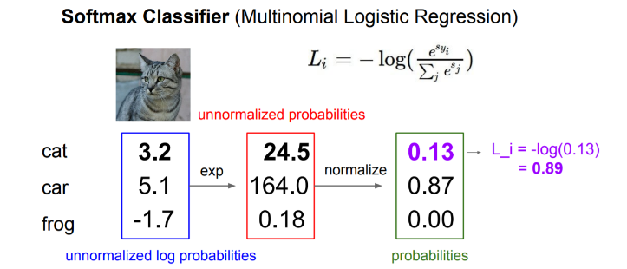
Loss Functions and Optimization
Loss function
최적의 W를 찾기 위해 지금 W가 얼마나 나쁜지 정량화해 알려주는 역할
Multi-class SVM
Softmax loss :class별 확률을 구해서 –log로 loss를 구함

Slide 9
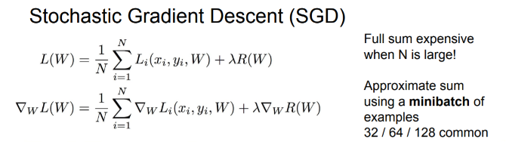
Loss Functions and Optimization
Optimization
최적의 W를 찾기
Loss함수의 Local geometry 를 이용해 W의 방향을 찾음
SGD: 미니배치 별 Loss의 합과 gradient의 추정치를 계산

Slide 10
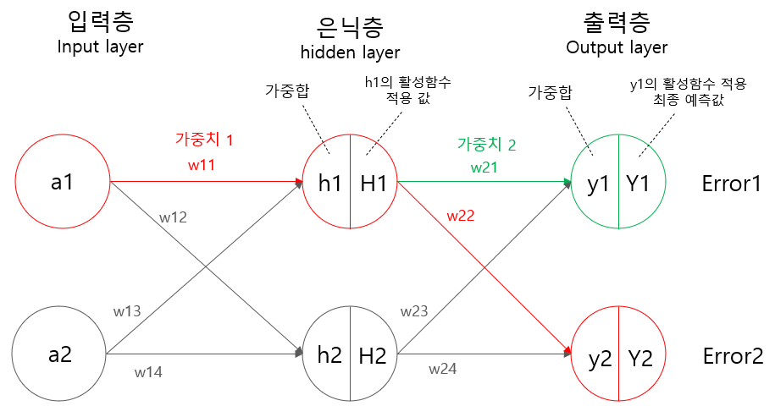
Backpropagation
출력층 => 입력층의 순서로 거꾸로 가면서
오차를 최소화할 수 있는 가중치&편향을 찾아 업데이트

Slide 11
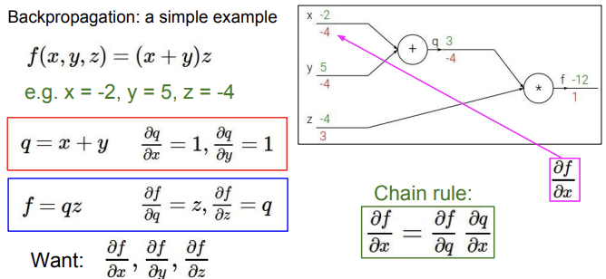
Backpropagation
데이터를 입력해 출력 계산
손실함수를 통해 실제 출력과 예측 출력 간의 오차 계산.
이 오차를 이용해 각 층의 가중치가 출력에 미친 영향을 역으로 계산
계산된 기울기를 사용해 가중치 업데이트

Slide 12
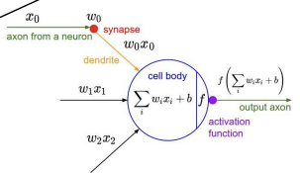
Neural Network
인간의 뉴런 구조를 본떠 만든 인공지능 신경망
Input Layer / Hidden Layer / Output Layer

Slide 13
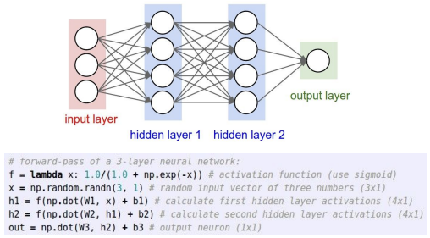
Neural Network
Notes:
Input Layer: 신경망의 입력을 받아 다음 계층으로 넘기는 역할.
Hidden Layer : input layer와 연결된 전결합 계층. 여러 개를 활용할 수 있다.
Output Layer : 신경망 외부로 출력 전달.

